Slide 1
建設アスベスト給付金制度
政策形成型訴訟の大きな成果
2022年2月2日 いの健・理事会
九州社会医学研究所 田村昭彦

Slide 2
経過
2021年５月17日、最高裁判決において、国敗訴の判決
同年５月18日に、厚生労働大臣と建設アスベスト訴訟原告団及び弁護団との間で、「基本合意書」が締結
同年６月９日に、議員立法により「特定石綿被害建設業務労働者等に対する給付金等の支給に関する法律が全会一致で成立し、同月16日に公布
2022年1月19日、請求受付開始

Slide 3
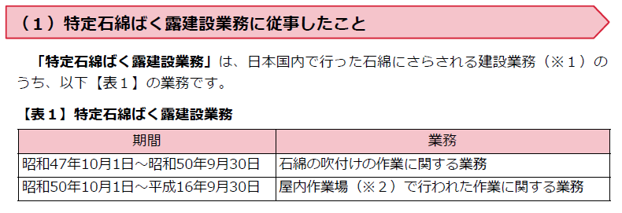


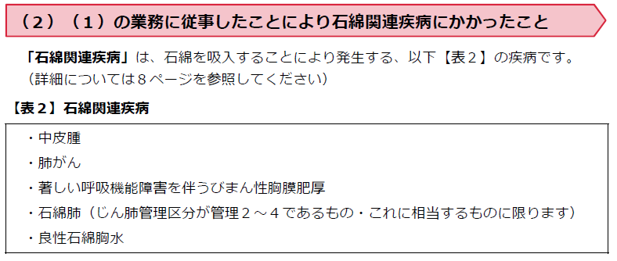
給付金の対象者

Slide 4
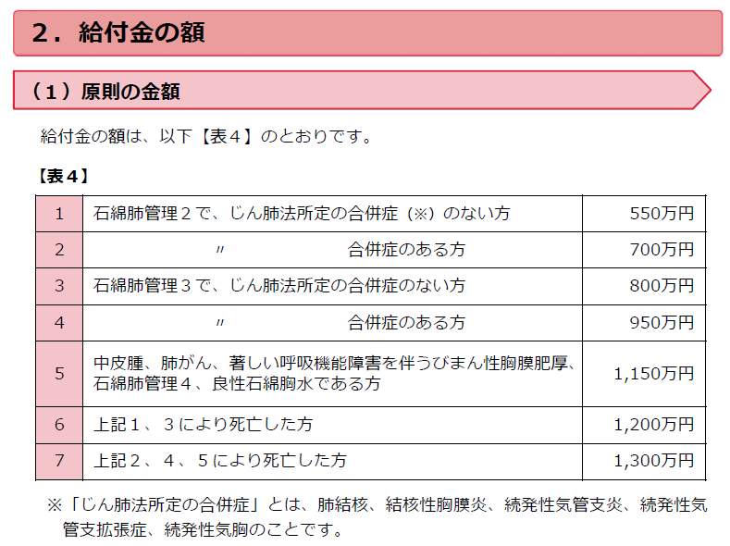
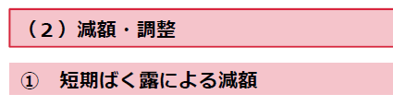

各々10％

Slide 5
近年の労災及び石綿救済法による認定者数

Slide 6
疾患ごとの留意点①肺がん
2020年肺がん死亡者 75,585人
がんで最も多い
しかし肺がん患者がアスベストの関連が検討されないまま

Slide 7
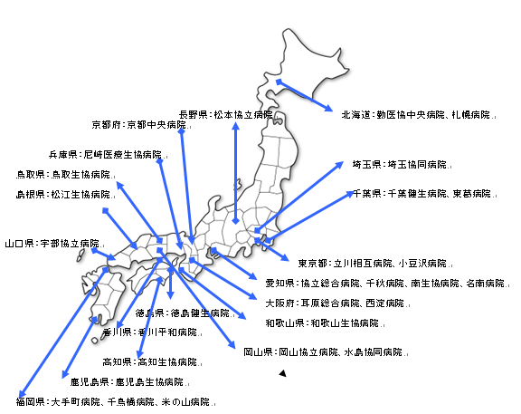
全日本民医連・アスベスト多施設調査
原発性肺癌947例
（19都道県、29病院）
除外例：62例
進行肺癌など
解析対象例：885例
(男性641例、女性244例)
協力病院の2006年1月1日～2007年12月31日に診断確定した全肺がんを登録

Slide 8

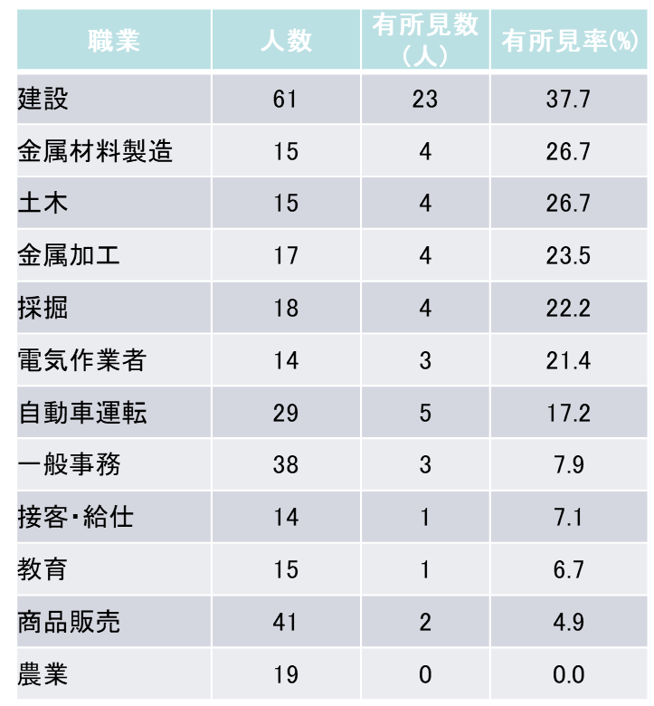
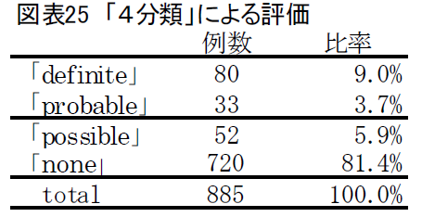
建設業肺がん患者の37.7％に｢胸膜プラーク｣
➡給付金の可能性
表、胸膜プラークの有所見率
 | 有所見者数 | 有所見率 | （95%CI)
男 | 101 | 15.8% | （13.1-18.8）
女 | 12 | 4.9% | （2.8-8.4）
合計 | 113 | 12.8% | （10.7-15.1）
「胸部レントゲンで1/0 以上の石綿肺と胸膜プラークの合併」例は13 例（1.5％）に過ぎなかった

Slide 9
①「肺がん」 労災認定基準が準用
労災
石綿救済法
胸膜肥厚斑
石綿肺
胸膜肥厚斑
石綿肺
石綿救済法で認定されなかった人も給付の可能性あり

Slide 10
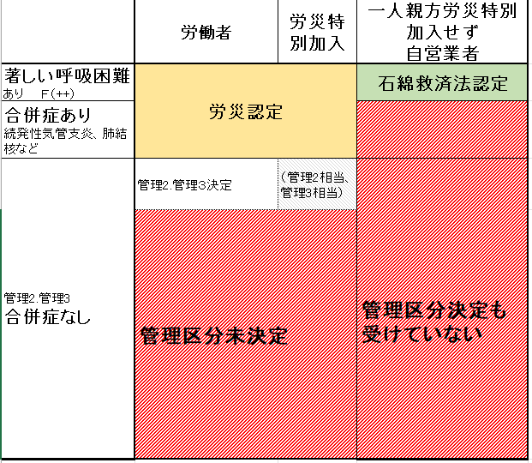
疾患ごとの留意点 ②石綿肺
赤斜線部は、自分が対象者であることを知らない可能性大

Slide 11
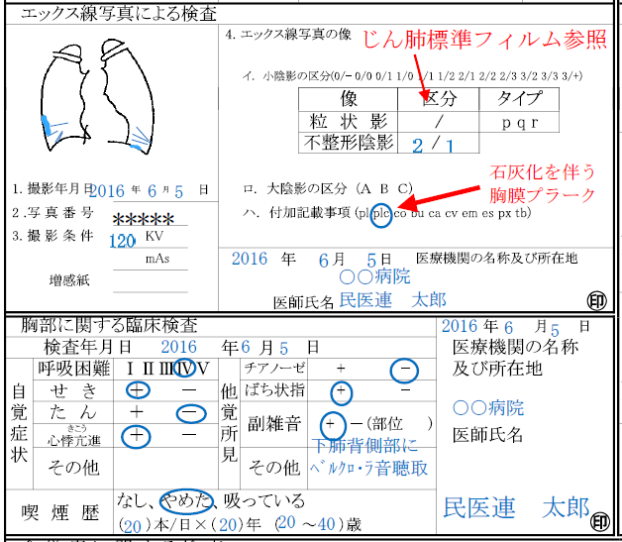
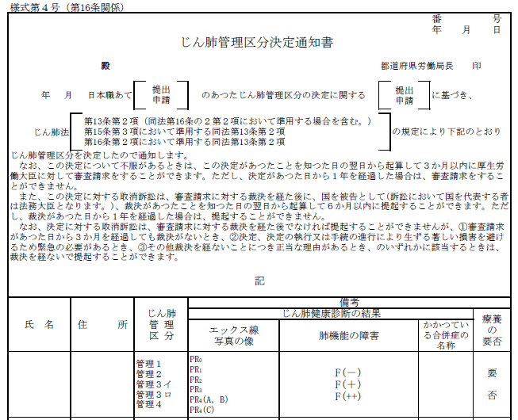
石綿肺管理区分とじん肺管理区分が異なる？
「エックス線写真の像」で管理区分を決めているため、一般粉じんと石綿粉じんによる石綿肺が区別されていない

Slide 12
疾患ごとの留意点
③びまん性胸膜肥厚
④良性石綿胸水
ともに申請者が少ない
④良性石綿胸水は石綿救済法の認定疾病にもなっていない

Slide 13
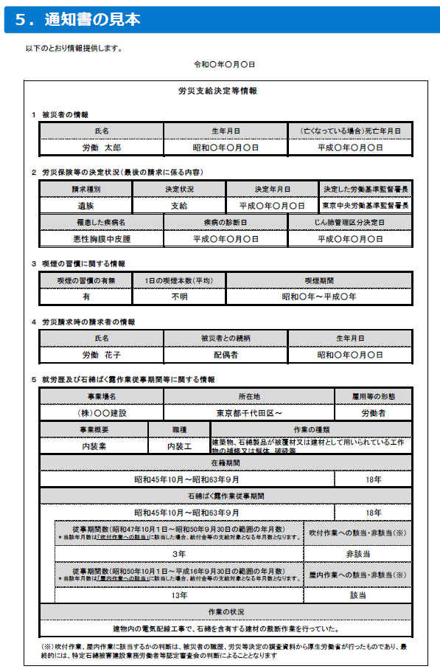
給付金は労災と同時支給可能
建設アスベスト給付金は、労災や石綿救済法とは別に支給されるもの
①労災認定者、石綿救済法認定者は「労災支給決定等情報提供サービス」申請書を厚生労働省労働基準局労災管理課、建設アスベスト給付金担当へ
②労災、石綿救済法未認定者は、労災や石綿救済法の申請が可能か検討をしよう
「特定石綿被害建設業務労働者等に係る労災等支給決定情報」

Slide 14
いの健としての取り組み「私見」
従来の建設アスベスト訴訟の枠を超えた、全国的な取り組みで被災者の全員に対する補償を勝ち取り、建材メーカーを含む補償基金制度確立。
地域限定の取り組みではない
民医連、建設労働組合、建交労、全商連共済会、じん肺弁連など建設アスベスト給付金制度にかかわりが大きい組織の懇談会を早急に開催
相談窓口の明確化も重要では、例えば適切な弁護士一覧、医師団？
地方センターでの取り組み強化

Slide 15
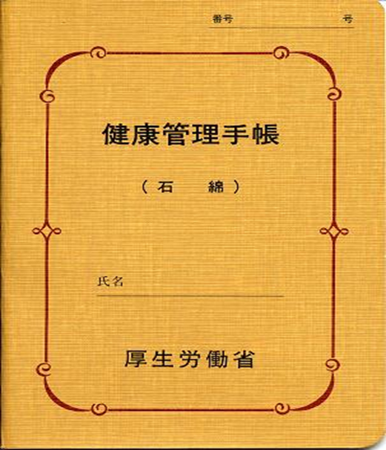
医療機関での取り組み推進のために
①既に労災、石綿救済法で認定されている患者・遺家族から 建設職歴の聴きとり
②石綿健康管理手帳健診（通常2月、8月）時に情報提供及び 石綿肺所見の有無の確認、と建設職歴聴取
③肺がん、間質性肺炎、胸水患者の職歴見直し
④日常診療、健診時の胸部X線、胸部ＣＴの
石綿肺チェック
⑤石綿健康管理手帳健診、受託医療機関取得
⑥アスベストが診断できる医師養成、
⑦制度がわかる相談員育成

